Slide 1
Огнинцы – участники Великой Отечественной войны.
Автор: ученик 3 «А» класса Сефербеков Абдулгамид
МБОУ «СОШ №2» городского округа
« город Дагестанские Огни «
Руководитель учитель начальных классов Кчибекова Ф.С.

Slide 2
Проблемный вопрос.
С какими героями Великой Отечественной войны своего города я знакома?
.

Slide 3
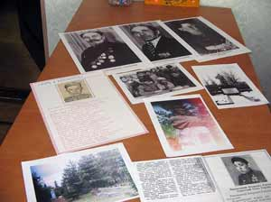
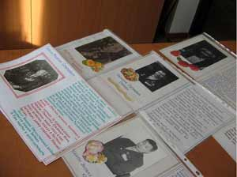
Цель исследования.
Узнать о людях, которые в годы Великой Отечественной войны стали героями и прославили наш город; Оформить альбом- памяти

Slide 4
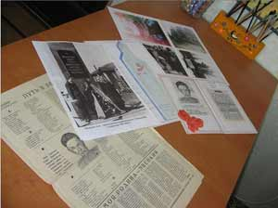
Задачи исследования.
Собрать воспоминания о ветеранах Великой Отечественной войны;
Проанализировать полученную информацию и дать ей историческую оценку;
Сохранять бережное отношение и уважение к памяти наших предков Методы исследования:
- Изучить архивные документы в краеведческом музеи
- Пообщаться с родственниками ветеранов

Slide 5
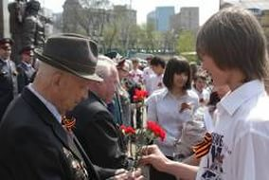
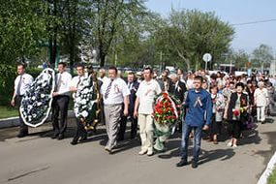
.
70 лет отделяют нас от дня окончания Великой Отечественной войны. Почему же мы возвращаемся ещё и ещё раз к событиям столь отдаленных лет? Уходят ветераны. Уходит поколение победителей, каких больше никогда не будет. Наш долг сохранить память о людях непревзойденного мужества, отстоявших для нас право на жизнь. Я хочу рассказать об участниках Великой Отечественной войны, которые жили в моем родном городе.

Slide 6
Немного истории
22 июня 1941 года. Жаркий воскресный день. Свободные от смены рабочие, служащие, подростки с утра трудились на трассе водовода Кайтаг- Огни. Разноязычная речь, песни, смех заглушали скрежет лопат и удары кирок о затвердевшую землю. Всё это разом смолкло в середине дня- нарочный из Дербента привёз весть о начавшейся рано утром войне с фашистской Германией. Люди вернулись в посёлок.

Slide 7
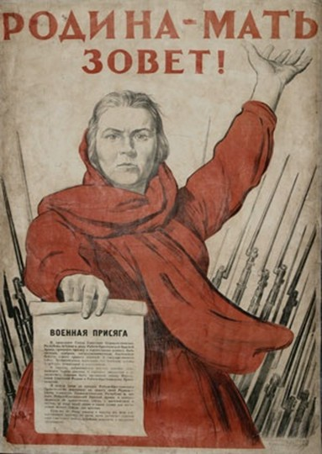
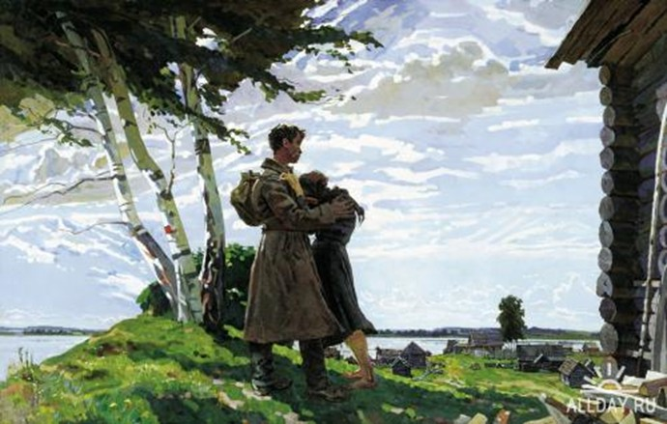
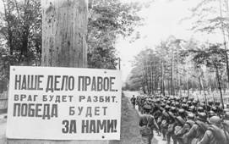
Состоялся митинг. Первыми записались Марданов Нуретдин-азербайджанец, Аликулиев Сейфутдин- лезгин, Абдуллаев Абдул- Рашид-даргинец, Поляков Константин - русский, Василенко Иван –украинец и многие другие. В первые дни войны ушли на фронт более 500 человек. Молодые воины клялись родителям и землякам, что выполнят их наказ, что будут бить заклятого врага, не жалея своей жизни.

Slide 8
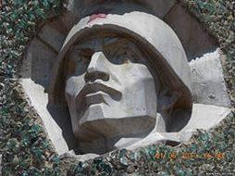
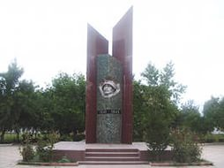
Время подтвердило правоту их слов: живые вернулись с орденами и медалями, в память погибших героев – установлен в 1973 году обелиск и зажжен Вечный огонь. 112 фамилий огнинцев, погибших и пропавших без вести на фронтах, высечены на его мемориальной доске.

Slide 9
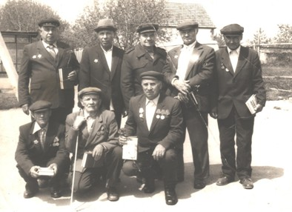
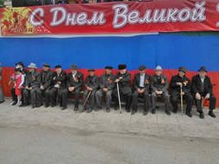
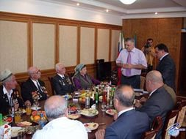
Кто они эти люди, отдавшие свои жизни за наше счастье? Все ли знают о них? Ведь пролетит время и никто не сумеет рассказать о том, кем были погибшие огнинцы, какими они были… Делать это надо без промедления. Забывать об этих событиях и тем, кому мы обязаны своей жизнью, мы просто не имеем права, поэтому я и выбрала эту тему своей исследовательской работы.

Slide 10
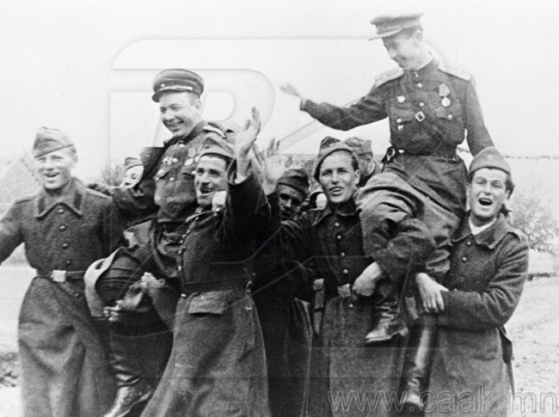
Результаты моих поисков. в канун 70-летия Победы хочу рассказать о наших ветеранах. К сожалению, их уже нет в живых, но мне удалось встретиться с их потомками и много интересного узнать. Это только лишь небольшой список тех участников- фронтовиков войны. вернувшихся к мирному труду.
Лебедев Николай Иванович родился в 1923 году в Ставропольском крае. В 1941 году ушел на фронт. Участвовал в освобождении городов: Орла, Брянска, Гомеля, Минска. Прошел с боями через всю Польшу и дошёл до Берлина. Трижды был ранен.

Slide 11
Награжден семью медалями и грамотами. В 1944 году получил благодарственную грамоту приказом Верховного Главнокомандующего Маршала Советского Союза товарища Сталина. После войны долгие годы работал на стекольном заводе.

Slide 12
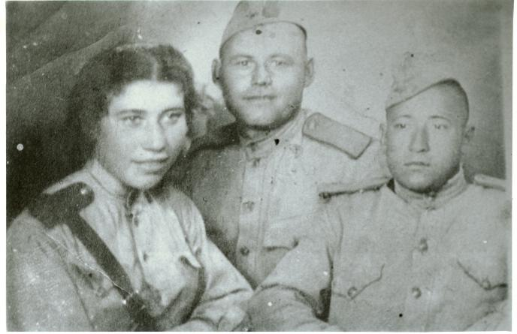
Ершов Егор Степанович родился в 1924 году в Московской области Чапаевского района деревня Кадушкино. Окончил 8 классов. 17-летним ушёл добровольцем в ряды Красной Армии. Прошел через всю Европу. Служил в разведке. В августе 1944 года под городом Резекке взял в плен языка. За это был награжден правительственной наградой. Был ранен, лечился в госпитале в Дербенте. С тех пор его тянуло сюда, в Дагестан. В 1946 году демобилизовался и приехал работать на завод в город Дагестанские Огни.
.

Slide 13
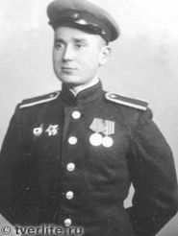
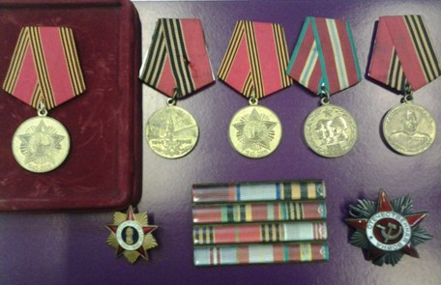
Каган Исаак Ильич родился в городе Саратове 25 декабря 1910 года в семье портного. Защищал Родину с первого дня войны. Закончил службу в 1955 году в звании гвардии полковника. Был комиссаром отдельного зенитного артиллеристского полка на Ленинградском фронте. Участник прорыва блокады Ленинграда. Имеет ордена и медали. Закончил войну в Австрии. Был 2 раза легко ранен, имел 2 тяжелых ранения. Долгие годы работал председателем правления дворца культуры им.Кирова стеклозавода в поселке Дагестанские Огни. Являлся депутатом Огнинского поселкового совета депутатов трудящихся .

Slide 14
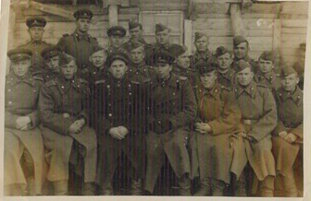
Шубаев Самуил Трифонович
Родился 28 февраля 1924 года на Урале, в селе Уинское Пермской области в семье сельской интеллигенции. Ушел на фронт добровольцем, из 10 класса, было ему тогда 17 лет. А с 10 октября 1941 года по 1 мая 1942 года являлся курсантом авиашколы, но в связи с тяжелым положением на фронтах войны, школа была расформирована и все курсанты отправлены в действующую армию. С мая 1942 года воевал в звании лейтенанта. С 20 августа 1942 года по июль 1943 года Волховский фронт, командир отделения. С августа 1943 года по май 1945 года - Ленинградский фронт, командир отделения, командир взвода. Демобилизован 7 марта 1947 года. Воинское звание старший лейтенант. Освобождал Прибалтику, участвовал в прорыве блокады Ленинграда.После войны работал стекловаром на заводе.

Slide 15
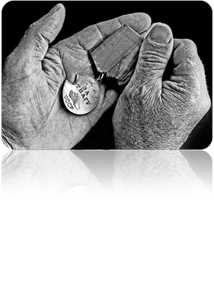
Неоднократно награждался за мужество, личную храбрость, выполнение боевых задач командования. Его награды:
Орден Отечественной войны II степени
Медаль "За отвагу"
Медаль "За боевые заслуги"
Медаль "За оборону Ленинграда"

Slide 16
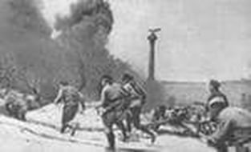
Богданов Алексей Васильевич 1915 года рождения. В 1933 году приехал работать на стекольный завод плотником. В самом начале войны ушел на фронт. Был старшиной. Принимал участие в героической обороне Севастополя.

Slide 17
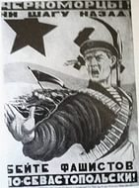
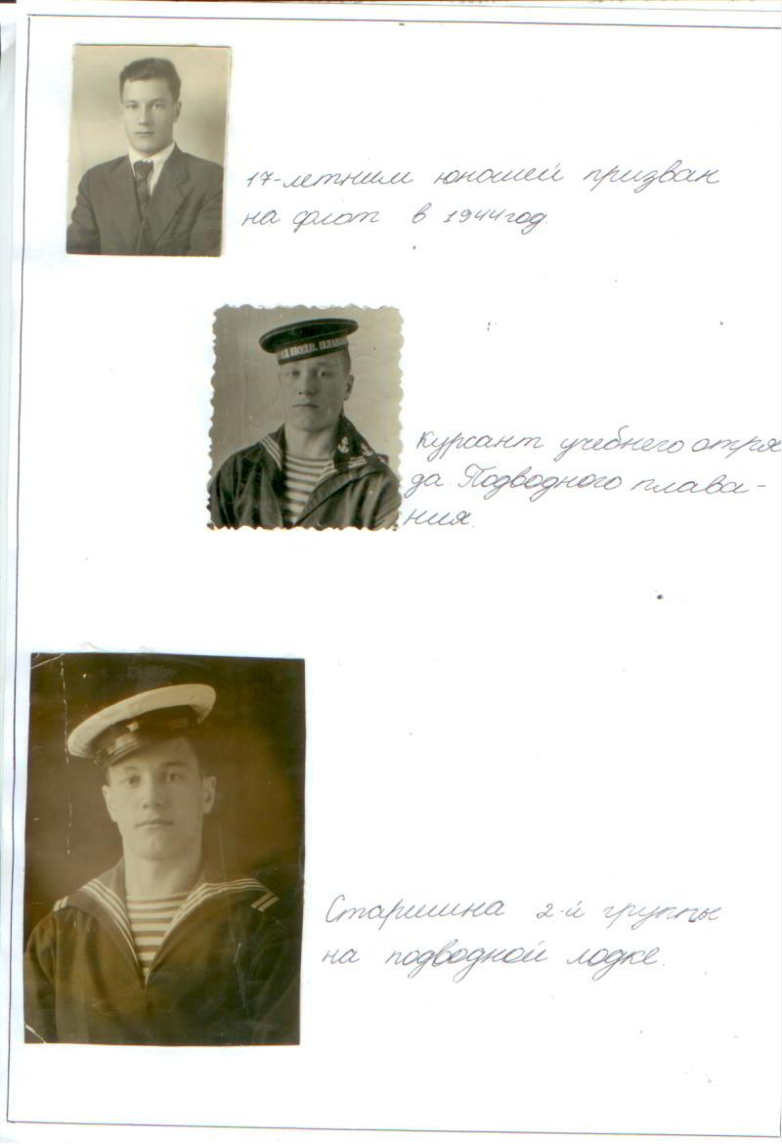
.

Slide 18
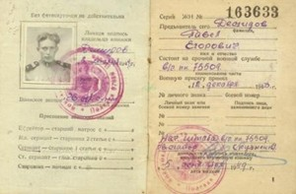
Демидов Павел Егорович родился 17 февраля 1925 года в д. Николаевке Куйбышевской области. Воевал на фронтах: 2-м, затем 3-м Белорусском. Звание- младший лейтенант. Должность- командир стрелкового взвода. Имел ранения тяжелые и легкие. Инвалид Отечественной войны 2-й группы. Награжден орденами: «Отечественной войны 1 и 2- степени» «Орденом Красной звезды».После войны работал в Дагестанские Огни, каменщиком.

Slide 19
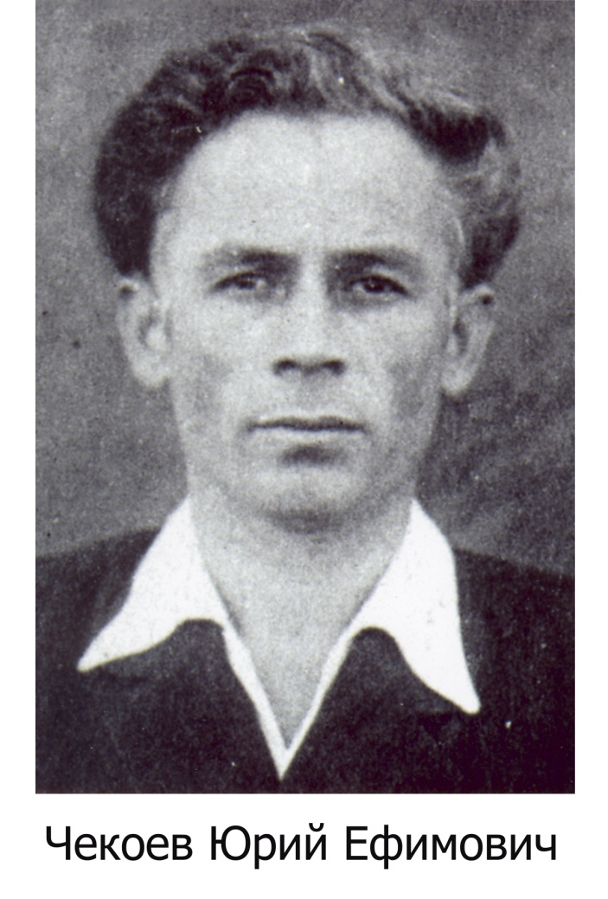
Юрий Ефимович Чекоев.
Родился 9 июня 1923 году в Северной Осетии в г. Дюгара. В 1941 г. поступил в летное училище в г. Москва. После окончания училища участвовал в ВОВ, имел боевые награды. В 1946 г. демобилизовался и поступил в педагогический институт в г. Орджоникидзе. С 1950 г. по 1965 г. работал в моей любимой школе №2 и преподавал историю. С 1952 г. по 1965 г. был директором нашей школы. В 1968 г. переехал Ессентуки Ставропольского края работал в Горисполкоме.

Slide 20
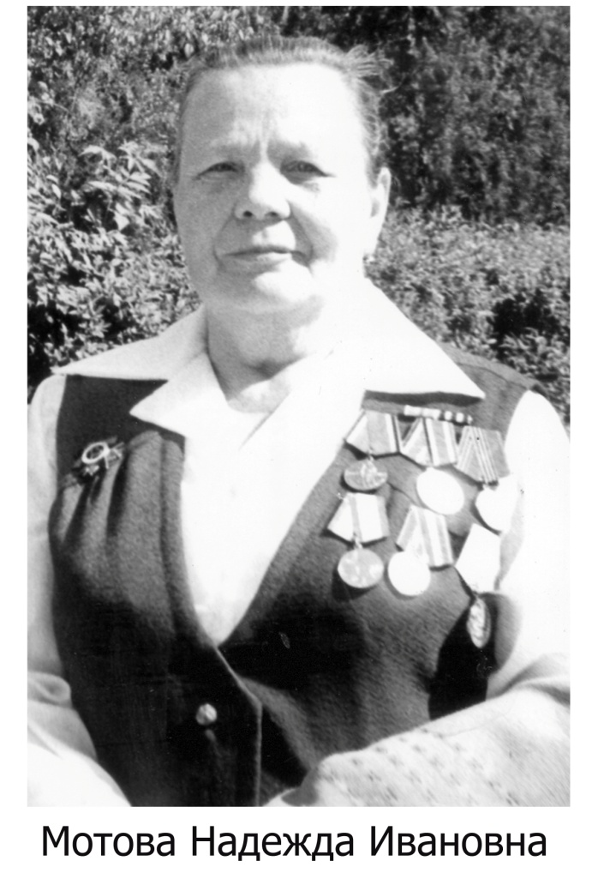
Мотова Надежда Ивановна 1921 года рождения. В 1939 году закончила 10 классов и поступила в Волгоградский учительский институт, после окончания приступила к работе.
В июле месяце 1942 года Волгоградским военкоматом была мобилизована на фронт.
Служила на Северном военно-морском флоте. Осуществляла скрытую связь.
За операцию по преследованию подводной лодки противника в Баренцевом море была награждена медалью «За оборону Советского Заполярья». Надежда Ивановна награждена медалью «За победу над Германией», орденом «Отечественной войны» и всеми Юбилейными медалями и медалью «Ветеран труда».
Педагогический институт закончила после войны. Работала в Огнинской средней школе им. С.М. Кирова с 1959 года по 1980 год.

Slide 21
Выводы
-Воспоминания относятся к устной истории, описывают опыт переживания событий периода Великой Отечественной войны. Это важный исторический источник взаимоотношений людей, а также событий повседневной жизни во время войны.
-Опросы и интервью, проводимые в ходе исследования, определили деятельность ветеранов в годы Великой Отечественной войны.
-Война стала страшным испытанием для каждого. Война разделила жизнь на две части – до войны и после. Но в плане поддержки, взаимовыручки и помощи друг другу это был лучший период.
-Давайте же будем достойными наследниками наших дедов, прадедов, не пожалевших себя ради нашей жизни.

Slide 22
Помните! Через года, через века… О тех, кто уже не придет никогда, Помните! Памяти павших будьте достойны!..
Мы можем сделать так, чтоб память век жила, чтобы у каждой даты были обелиски, чтобы своих героев помнила страна, сомнения не допуская в мысли.

Slide 24
Список литературы
1.Текущий архив краеведческого музея города Дагестанские Огни.
2.Воспоминания родственников ветеранов Великой Отечественной войны.
3.Гурлев И.А. Джамалутдинов Г.О. « Огнинцы в годы Великой Отечественной войны»
4.Заенчковский В. Солдатская правда о войне / В. Заенчковский, И. Захарко. – М.: «Евразия Экс-пресс», 2005. – 254 с.
5.Сенявская Е. С. Фронтовое поколение: Историко-психологическое исследование / Е.С. Сенявская. – М.: ИнисСофт, 1999. – С. 42 .
6.Ионов Е. Венок славы: Антология художественных произведений о Великой отечественной войне: В 12 т. / Е. Ионов. – М: Современник, 1989. – Т. 9. Все для фронта – С.318.

